Slide 1
Développement Durable
& mobilisation de la communauté scientifique
Sarah Lesjean
Réunion d’unité U1035 BMGIC (Inserm / Université de Bordeaux)
14/09/2020

Slide 2
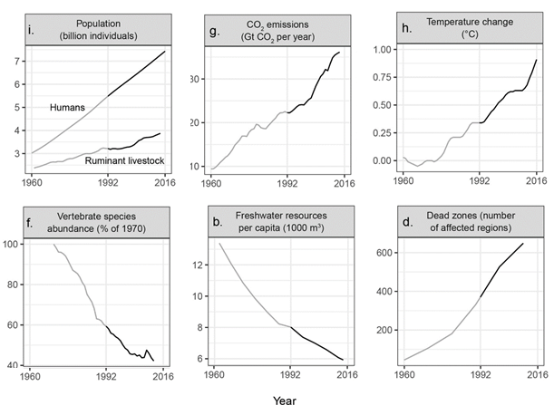
Quelques constats
x 2,5
x 3,5
+1,0°C
x 1,9
x 2,2
+0,3°C
x 9
x 6
- 40%
- 40%
- 60%
- 55%
World Scientists’ Warning to Humanity: A Second Notice.
BioScience. 2017;67:1026-1028.
Notes:
Figure 1. Trends over time for environmental issues identified in the 1992 scientists’ warning to humanity. The years before and after the 1992 scientists’ warning are shown as gray and black lines, respectively. Panel (a) shows emissions of halogen source gases, which deplete stratospheric ozone, assuming a constant natural emission rate of 0.11 Mt CFC-11-equivalent per year. In panel (c), marine catch has been going down since the mid-1990s, but at the same time, fishing effort has been going up (supplemental file S1). The vertebrate abundance index in panel (f) has been adjusted for taxonomic and geographic bias but incorporates relatively little data from developing countries, where there are the fewest studies; between 1970 and 2012, vertebrates declined by 58 percent, with freshwater, marine, and terrestrial populations declining by 81, 36, and 35 percent, respectively (file S1). Five-year means are shown in panel (h). In panel (i), ruminant livestock consist of domestic cattle, sheep, goats, and buffaloes. Note that y-axes do not start at zero, and it is important to inspect the data range when interpreting each graph. Percentage change, since 1992, for the variables in each panel are as follows: (a) –68.1%; (b) –26.1%; (c) –6.4%; (d) +75.3%; (e) –2.8%; (f) –28.9%; (g) +62.1%; (h) +167.6%; and (i) humans: +35.5%, ruminant livestock: +20.5%. Additional descriptions of the variables and trends, as well as sources for figure 1, are included in file S1.
2

Slide 3
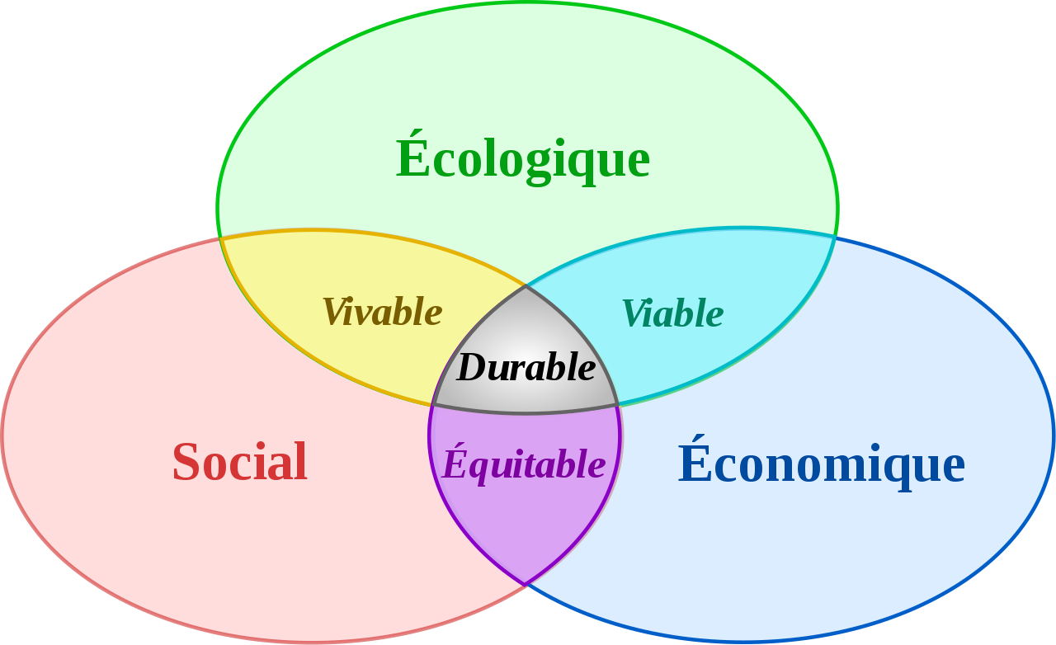
Notion de Développement Durable :

Slide 4

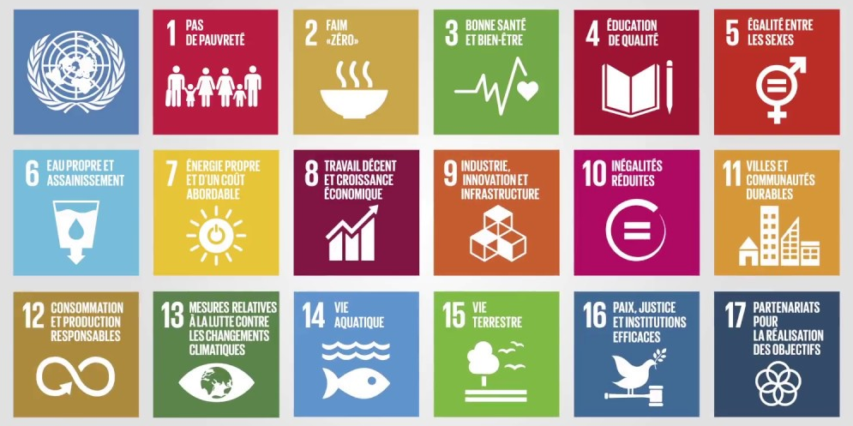
Adopté par l’ONU en 2015

Slide 5
Adopté par l’ONU en 2015
Concerne les activités recherche et enseignement

Slide 6
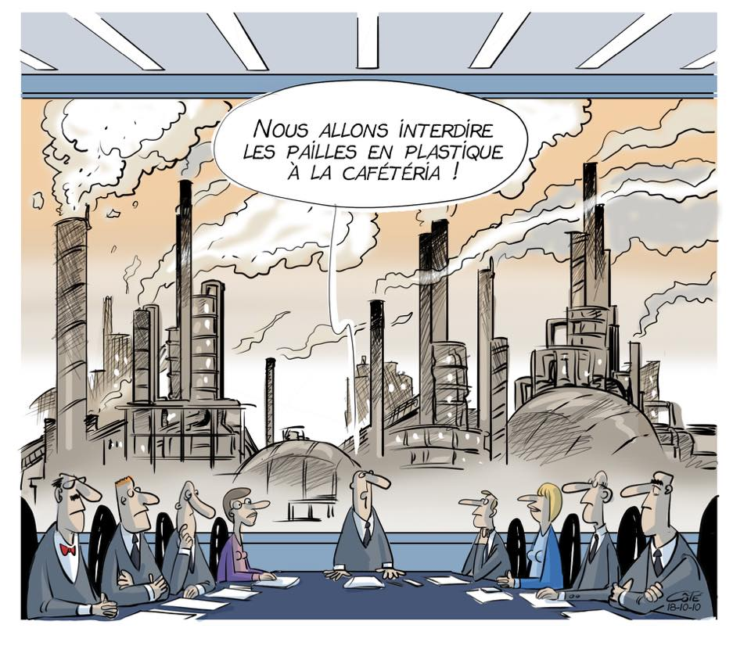

Slide 7
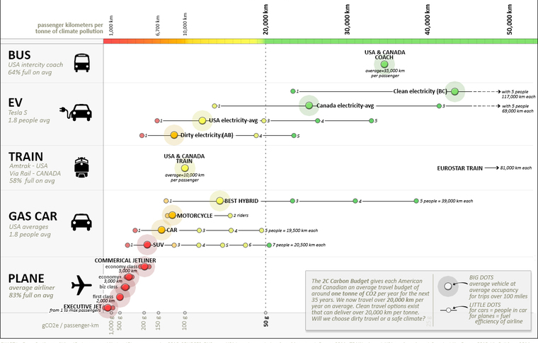
L’avion gourmand
Visual Carbon. http://www.saxifrages.org/eco/show96a/Your_guide_to_2C_travel_--_Infographic

Slide 8
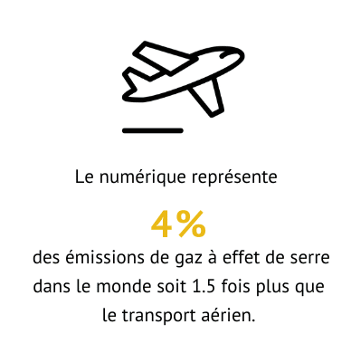
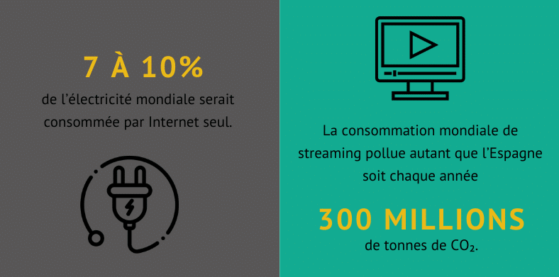
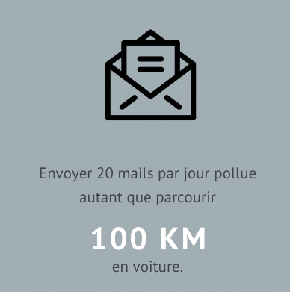


Le numérique pas si vert
*
*Doublement estimé d’ici 2025
Astuces au travail
Fermer les onglets ouverts non utilisés
Trier ses mails et vider la poubelle
Supprimer ses anciennes adresses mails
Utilisation des favoris (contourne les moteurs de recherche)
Compresser les pdf (www.pdfcompressor.com)
Utiliser Filetransfer pour documents lourds à envoyer
Astuces chez soi
Couper la box (= conso d’un grand frigo)
Acheter seconde main reconditionné (Backmarket)
Eviter le streaming (télécharger si plusieurs écoutes)
Utiliser la WIFI plutôt que la 4G (23x + énergivore)

Slide 9
Rôle de la « communauté scientifique »
Plusieurs niveaux
Personnes, labos, institutions
  Associations de Professionnels : ACE, Labos 1point5
  Universités : Journée de la terre, labellisation développement durable
  EPST
  Etc…
Local, national, international

Slide 10

Réduire l'empreinte de nos activités de recherche sur l'environnement
collectif national : 333 scientifiques, suivi par 1900 abonnés. https://labos1point5.org/
1. Répertorier et diffuser
des connaissances (biblio, initiatives existantes, ...)
Des initiatives
2. Produire des connaissances
bilan carbone des activités de recherche : outil bientôt disponible : GES-1point5
enquêtes dans le milieu
3. Faire émerger des solutions
échanges et débats
scénarios et proposition de transition

Slide 11

Collectif Action Climat Environnement
http://www.ace-ub.fr/
Collectif local (campus Carreire) créé en 2019
Réunion chaque 1er lundi du mois
4 groupes de travail
Evaluation des connaissances, pratiques et empreinte environnementale
Action/sensibilisation/communication
Animation scientifique
Veille stratégique et liens avec les acteurs

Slide 12
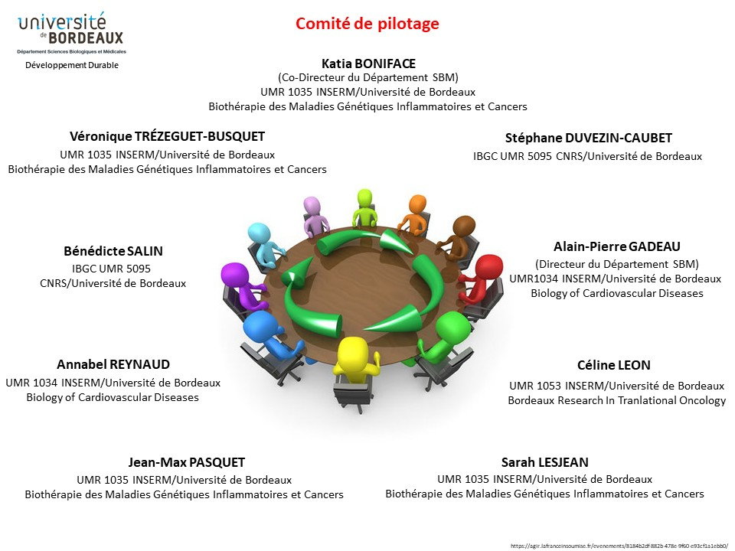
Groupe Développement Durable du Département SBM
http://www.sbm.u-bordeaux.fr/developpement-durable/
Etat des lieux des pratiques actuelles
Bilan carbone
Recyclage des déchets (plastiques)
Sensibilisation
+ des référents dans chaque unité,
répartis en 4 groupes de travail :
U1035 : Philippe Veschambre, Véronique Trézeguet, Sarah Lesjean

Slide 13

Développement Durable
& responsabilité sociétale
Université de Bordeaux
https://www.u-bordeaux.fr/Universite/Universite-ethique/Developpement-durable-responsabilite-societale2
Responsables
Antoine De Daruvar, vice président Affaires Institutionnelles
Yves Ducq, vice président Amélioration continue, pour le volet labellisation DDRS
Charte « responsabilité sociétale »
Parité, handicap, diversité
Rentrée du Climat (12/10/20 campus Carreire)
Schéma directeur eau-énergie
Diagnostic d’actions en vue labélisation DD&RS
Nouveau : forfait mobilité durables (vélo et covoiturage) 200€/an
A venir : Conseil développement durable (consultation et avis)

Slide 14
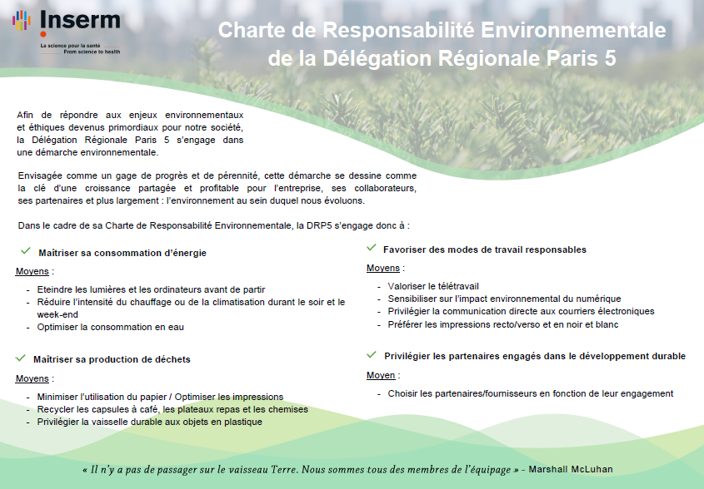
A l’Inserm ?

